Slide 1

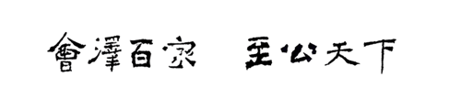
云南大学《 地学编程基础》课程第七章
第七章 并发编程
罗 新
云南大学 地球科学学院
邮箱: xinluo_xin@ynu.edu.cn
地址：地球科学学院1327办公室

Slide 2
目录
一
并发编程概念
二
多线程编程
三
多进程编程

Slide 3
第七章 并发编程
一、并发编程概念

Slide 4
一、并发编程概念
引言
在 Python 中，多线程（Multithreading） 和 多进程（Multiprocessing） 是实现并发和并行编程的核心技术，它们通过不同的方式利用计算机资源提高程序效率。

Slide 5
一、并发编程概念
I/O操作：指输入/输出操作。
CPU操作：由中央处理器（CPU）执行的计算和逻辑处理。
CPU密集型（CUP-bound）计算：也称计算密集型，指计算机运行过程中，I/O部分在很短时间便可以完成，而CPU需要进行大量计算和处理的程序。如：加密解密、图像处理等。
I/O密集型（I/O-bound）计算：指计算机运行过程中，I/O部分需要花费大量时间，而CPU计算和处理时间较短，呈现CPU在等I/O操作的情形。如：文件处理程序、网络爬虫程序等。

Slide 6


一、并发编程概念
并发（Concurrent）：交替执行任务（单核）
类比：安排一个同学去文件，取回来后再安排另外一个同学整理文件。
并行（Parallel）：同时执行任务（多核）
类比：安排两个同学同时去取文件并整理文件。
取文件
整理文件
取文件
整理文件
取文件
整理文件

Slide 7
一、并发编程概念
CPU：中央处理器，是计算机的核心硬件，负责执行程序指令、处理数据和控制其他硬件设备的计算机组件。
CPU核：CPU内部的独立处理单元，每个核可以独立执行指令。多核CPU允许同时处理多个任务，进而实现并行计算。
主要特性：
物理核：物理存在的处理单元。
逻辑核：通过超线程技术模拟的虚拟核。
Powershell命令查看CPU信息：
Get-WmiObject Win32_Processor | Format-List Name, Description, DeviceID, Manufacturer, MaxClockSpeed, NumberOfCores, NumberOfLogicalProcessors

Slide 8
一、并发编程概念
进程：操作系统进行资源分配的基本单位，是程序独立的执行环境，包含程序运行必要的资源，如内存等。
线程：操作系统进行运算调度的最小单位。是进程内的独立执行序列。
进程
进程
线程1
线程1
内存
线程1
线程1
线程1
线程1

Slide 9
一、并发编程概念
Python局限：
全局解释器锁（GIL）：CPython解释器的设计特性。它规定同一时刻只有一个线程能够执行Python程序（无论CPU由多少个核）。
GIL初衷是为了保证线程间的数据安全，但全局解释器锁（GIL）导致即使具备多核CPU也无法实现真正并行计算，目前已成为Python编程语言的最大局限。
GIL释放机制：I/O操作是自动释放，CPU密集型任务不释放。

Slide 10
一、并发编程概念
提高Python程序运行效率的方法
单线程串行
多线程并发
多进程并行
多机器并行
CPU
CPU
CPU
CPU
机器1
机器2
I/O
I/O
CPU
I/O
I/O
机器1
机器2
CPU
CPU
I/O
I/O
CPU
机器1
机器2
I/O
I/O
CPU
CPU
CPU

Slide 11
第七章 并发编程
二、多线程编程

Slide 12


二、多线程编程
多线程编程：
概念：Python程序执行时，系统会自动创建一个主线程（mainthread）,所有代码默认在此线程中执行。
输出线程名：
输出线程数：

Slide 13
一、并发编程概念
多线程编程
作用：I/O密集型任务的优化
应用场景：网络爬虫、数据读写
优势：线程在等待I/O时释放GIL，其他线程可继续工作

Slide 14
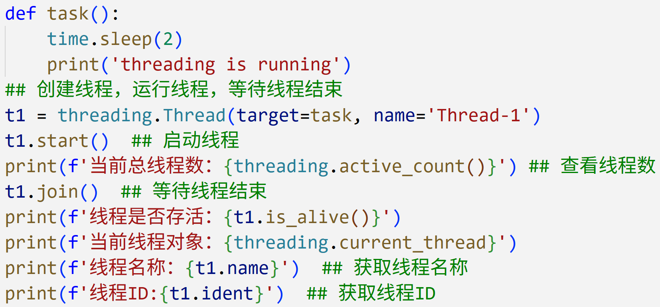
一、并发编程概念
多线程编程
Threading模块
线程创建：
实例化Thread类并传入目标函数。
方法：threading.Thread()
线程启动与等待线程结束
启动线程方法：thread.start()
等待线程结束：thread.join()
threading.current_thread()：获取当前线程对象。
threading.active_count()：获取活动线程数。

Slide 15
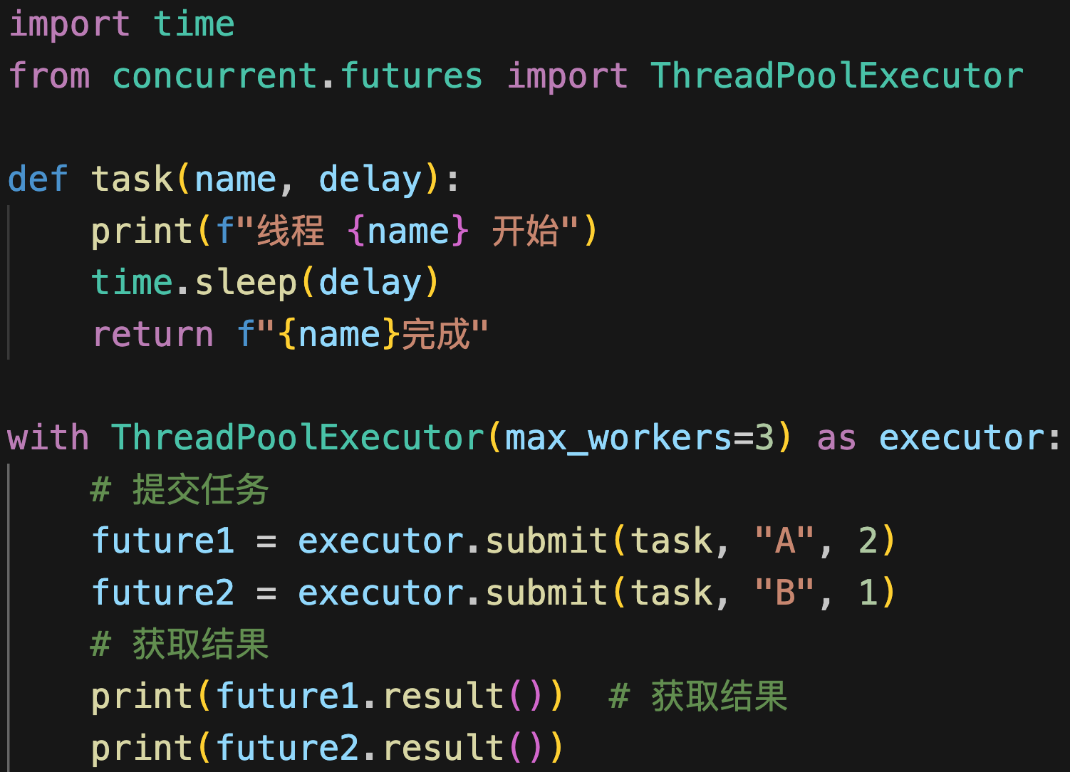
一、并发编程概念
多线程编程（扩展学习：线程池ThreadPoolExecutor）
ThreadPoolExecutor是 Python 并发编程的核心组件之一，位于 concurrent.futures 模块中。它提供了线程池的实现，简化了多线程编程。
关键方法：提交任务：.submit()；获取结果：.result()

Slide 16
第七章 并发编程
三、多进程编程

Slide 17
三、多进程编程
多进程编程
概念：每个进程有独立的 Python 解释器和内存空间（不受 GIL 限制）。
使用场景：科学计算、数据分析
使用缺点：
（1）资源开销大：进程创建和销毁成本高于线程。
（2）内存隔离：进程间通信需要额外机制（如队列、共享内存）。

Slide 18
三、多进程编程
多进程编程
multiprocessing模块：是Python中用于实现并行计算的核心模块。它通过创建多个进程来绕过GIL限制。
核心组件
Process - 进程类
Pool - 进程池
Queue - 进程间通信队列
特性 | 进程 | 线程
内存 | 独立内存空间 | 共享内存
GIL影响 | 不受影响 | 受GIL限制
创建开销 | 大 | 小
数据共享 | 需要IPC机制 | 直接共享

Slide 19
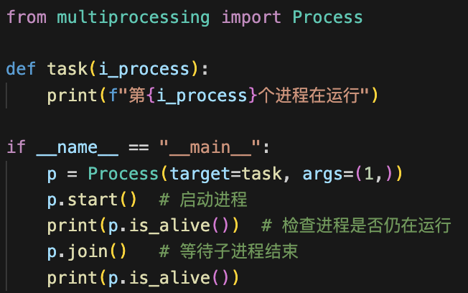
三、多进程编程
多进程编程基础语法
主要方法：
start() ：进程开始
join()：终止进程
is_alive()：验证进程是否还在运行。

Slide 20
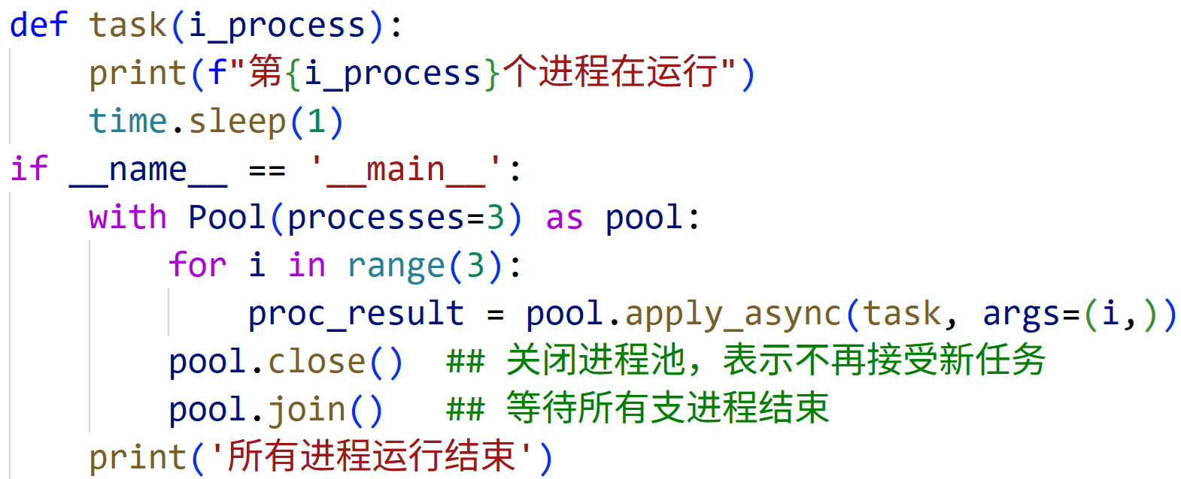
三、多进程编程
进程池Pool使用基本语法（扩展学习）
主要方法：
apply_async()：运行单个进程；
map(): 多个进程提交；
close(): 关闭进程池，禁止提交新任务。
join()：等待所有支进程结束。join()前必须先进行close()

Slide 21
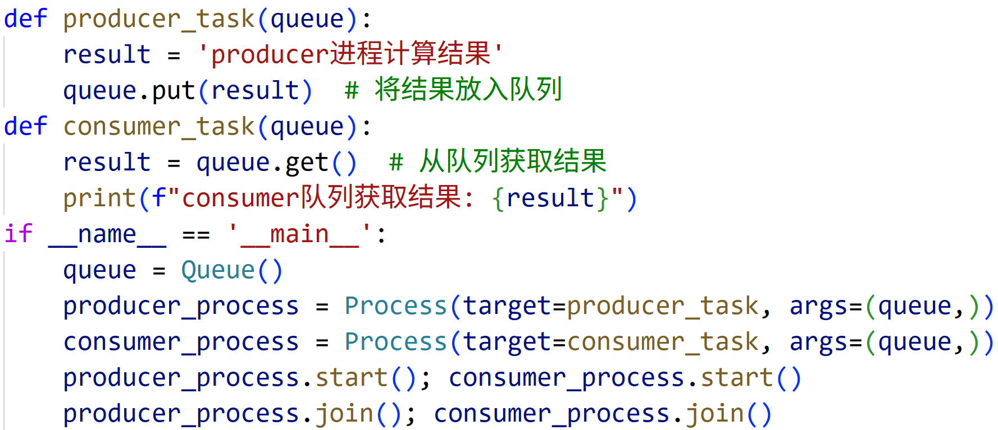
三、多进程编程
扩展学习：队列Queue使用
Queue 是 Python multiprocessing 模块中实现进程间通信(IPC)的核心工具，用于安全地传递数据。
主要方法：
queue.put()：放入数据，队列满时阻塞；
queue.get()：获取数据。队列空时阻塞。
生产者任务：生产数据；
消费者任务：获取数据并进行处理。
队列：连接生产者任务与消费者任务。

Slide 22
三、多进程编程
第七章实验-1
实验目标：
掌握python并发编程基本语法
实验内容及要求：
（1）多线程编程课程代码学习。
（2）多进程编程课程代码学习
（3）对比多进程编程与多线程编程程序运行效率

